Slide 1

Notes:
CAMBIAR EL NOMBRE DE LA INSTITUCIÓN TOMANDO EN CUENTA LA TIPOGRAFÍA GUBERNAMENTAL

Slide 2

Zona 4
Santo Domingo de los Tsáchilas
Manabí

Slide 3


La Agencia
MISIÓN
La Agencia de Regulación y Control Fito y Zoosanitario – AGROCALIDAD es la encargada de la regulación y control de la sanidad del sector agropecuario y la inocuidad de los alimentos en la producción primaria, impulsando la productividad y competitividad para el desarrollo del sector y mejorar la calidad de vida de los productores agropecuarios.
VISIÓN
Al 2029 la Agencia de Regulación y Control Fito y Zoosanitario – AGROCALIDAD será reconocida nacional e internacionalmente por su alto grado de eficiencia en su gestión.
Notes:
CONTENIDO: DIAGRAMACIÓN DE DIAPOSITIVA LIBRE.

Slide 4





Objetivos estratégicos
Incrementar la garantía de la calidad, seguridad y eficacia de los insumos agropecuarios de producción local e importados.
Fortalecimiento de capacidades institucionales.
Incrementar la garantía de la inocuidad de los productos agropecuarios para consumo interno y exportación.
Incrementar la calidad fito y zoosanitaria de los productos agropecuarios de consumo interno y exportación.
Notes:
CONTENIDO: DIAGRAMACIÓN DE DIAPOSITIVA LIBRE.

Slide 5

Notes:
CONTENIDO: DIAGRAMACIÓN DE DIAPOSITIVA LIBRE.

Slide 6

Planificación Estratégica Institucional
VISIÓN
MISIÓN
Al 2029 la Agencia de Regulación y Control Fito y Zoosanitario AGROCALIDAD será la institución innovadora que contribuirá al desarrollo del sector agropecuario del país a través del fortalecimiento de la gestión por procesos, el uso de nuevas tecnologías y la simplificación de trámites para ofrecer productos y servicios más eficaces y eficientes en el Ecuador y facilitar el comercio de productos agropecuarios.
La Agencia de Regulación y Control Fito y Zoosanitario – AGROCALIDAD es la autoridad nacional responsable de regular y controlar la sanidad vegetal y animal, bienestar animal, inocuidad de los alimentos en la producción primaria e insumos agropecuarios, con la finalidad de mantener y mejorar el estatus fito y zoosanitario, y la inocuidad de los alimentos.
Notes:
CONTENIDO: DIAGRAMACIÓN DE DIAPOSITIVA LIBRE.

Slide 7

Objetivos Estratégicos
Incrementar el
desarrollo del talento
humano
Incrementar la calidad fitosanitaria, zoosanitaria y la inocuidad de los alimentos
Incrementar el uso
eficiente del
presupuesto
Incrementar la
eficiencia operacional
Notes:
CONTENIDO: DIAGRAMACIÓN DE DIAPOSITIVA LIBRE.

Slide 8

Sistema de Calidad
Santo
Domingo
Manabí
Notes:
CONTENIDO: DIAGRAMACIÓN DE DIAPOSITIVA LIBRE.

Slide 9

Talento Humano y Atención al usuario
  2.671
Notes:
CONTENIDO: DIAGRAMACIÓN DE DIAPOSITIVA LIBRE.

Slide 10


Servicios Institucionales
Sanidad
Vegetal
Sanidad
Animal
Inocuidad
de Alimentos
Registro de
Insumos
Agropecuarios
Laboratorios
Notes:
CONTENIDO: DIAGRAMACIÓN DE DIAPOSITIVA LIBRE.

Slide 11

Sanidad Animal
VACUNACIÓN FIEBRE AFTOSA
  Dosis aplicadas
    Santo Domingo: 221.598 Manabí: 996.375
  Certificados únicos de vacunación entregados a ganaderos:
    Santo Domingo: 7.365
    Manabí: 31.462
VACUNACIÓN PESTE PORCINA CLÁSICA
  Dosis aplicadas traspatio y autoservicio
    Santo Domingo: 710.264 Manabí: 302.112
  Predios catastrados
    Santo Domingo: 3.681 Manabí: 3.932
Notes:
CONTENIDO: DIAGRAMACIÓN DE DIAPOSITIVA LIBRE.

Slide 12

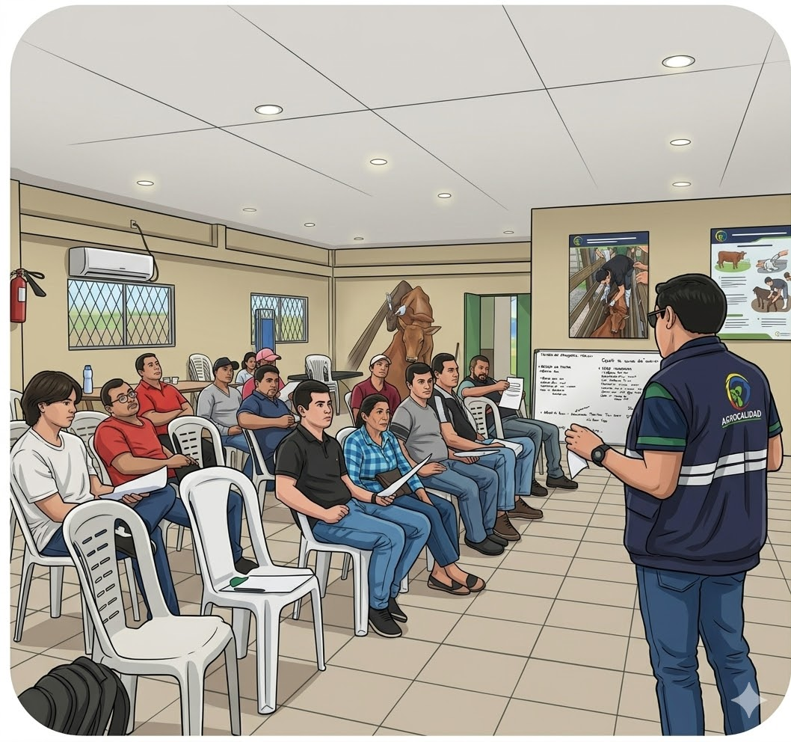



Sanidad Animal
SANTO DOMINGO
PERSONAS CAPACITADAS EN TEMAS ZOOSANITARIOS
  Santo Domingo: 1.222
  Manabí: 1.513
OPERATIVOS EN CARRETERA
Santo Domingo: 142
Manabí: 40
Notes:
CONTENIDO: DIAGRAMACIÓN DE DIAPOSITIVA LIBRE.

Slide 13

Sanidad Vegetal
ACTIVIDADES EN CAMPO
  Monitoreos total realizados
    Santo Domingo: 3.937
    Manabí: 29.769
  Muestras tomadas para análisis de laboratorio
    Santo Domingo: 262
    Manabí: 327
ACTIVIDADES EN CAMPO
  Vigilancias en Fusarium oxisporum Raza 4 Tropical y Ralstonia Solanacearum Raza 2
    Santo Domingo: 2.386
    Manabí: 18.150
PLAN DE INTERVENCIÓN RALSTONIA SOLANACEARUM RAZA 2
  Predios intervenidos
    Santo Domingo: 78
    Manabí: 542
Notes:
CONTENIDO: DIAGRAMACIÓN DE DIAPOSITIVA LIBRE.

Slide 14


Sanidad Vegetal
PREDIOS LIBRES DE MOSCA DE LA FRUTA
Manabí: 249
Santo Domingo: 18
MANABÍ
  Cacao: 36.510 t
SANTO DOMINGO
  Cacao: 27.866 t
MANABÍ
  Pitahaya: 11.447 t
SANTO DOMINGO
  Orito: 8.957 t
  Banano: 17.096 t
MANABÍ
  Plátano: 139.939 t
  Banano: 16.118 t
  SANTO
  DOMINGO
  Piña:
  90.913 t
Notes:
CONTENIDO: DIAGRAMACIÓN DE DIAPOSITIVA LIBRE.

Slide 15

Inocuidad de los Alimentos
SANTO DOMINGO
Muestras tomadas en PNVCC
Santo Domingo: 44
Manabí: 105
BPA Nacionales y equivalentes
Santo Domingo:73
Manabí: 50
Centros
de
faenamiento MABIO
Santo Domingo: 1
Manabí: 21
Centros de
faenamiento en
funcionamiento
Santo
Domingo: 26
Manabí: 60
Notes:
CONTENIDO: DIAGRAMACIÓN DE DIAPOSITIVA LIBRE.

Slide 16


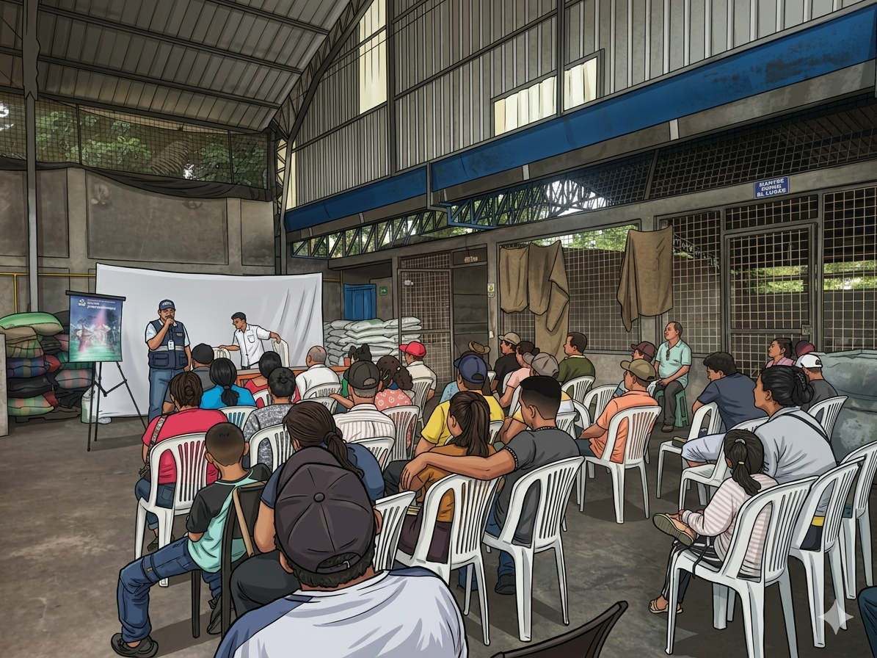
Inocuidad de los Alimentos
CONTROL DE LECHE
Leche controlada: Leche decomisada:
  Manabí: 257.193 · 0
  Santo Domingo: 344.740 · 34.119
CAPACITADOS EN INOCUIDAD ALIMENTARIA
  Manabí: 1.625
  Santo Domingo: 1.800
Notes:
CONTENIDO: DIAGRAMACIÓN DE DIAPOSITIVA LIBRE.

Slide 17

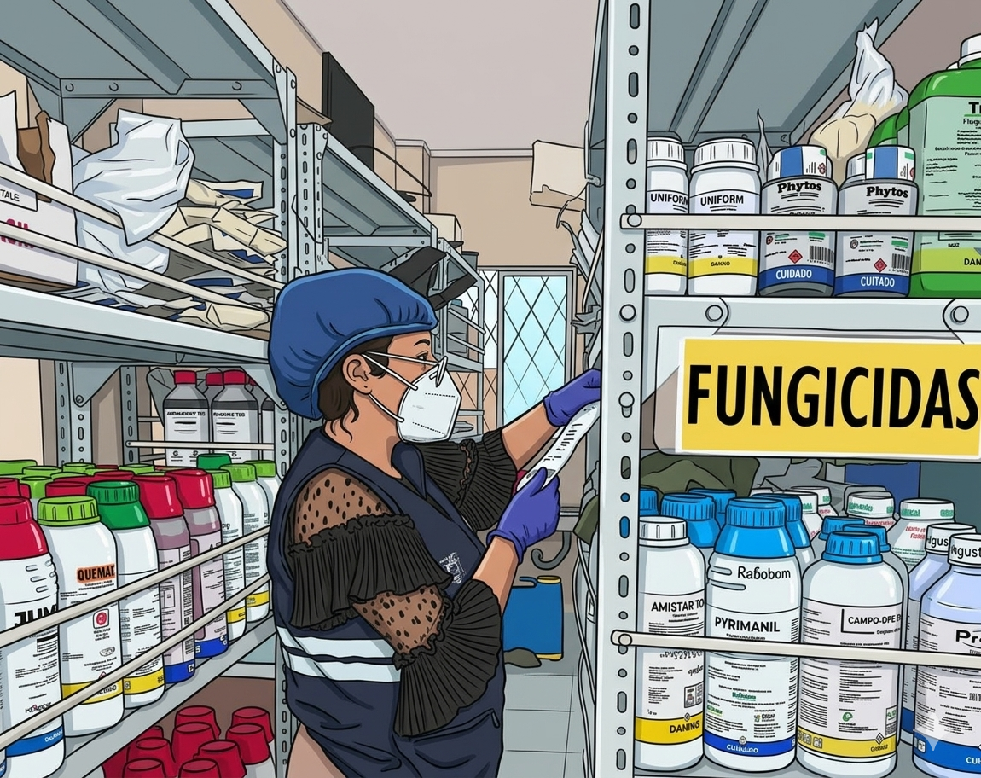
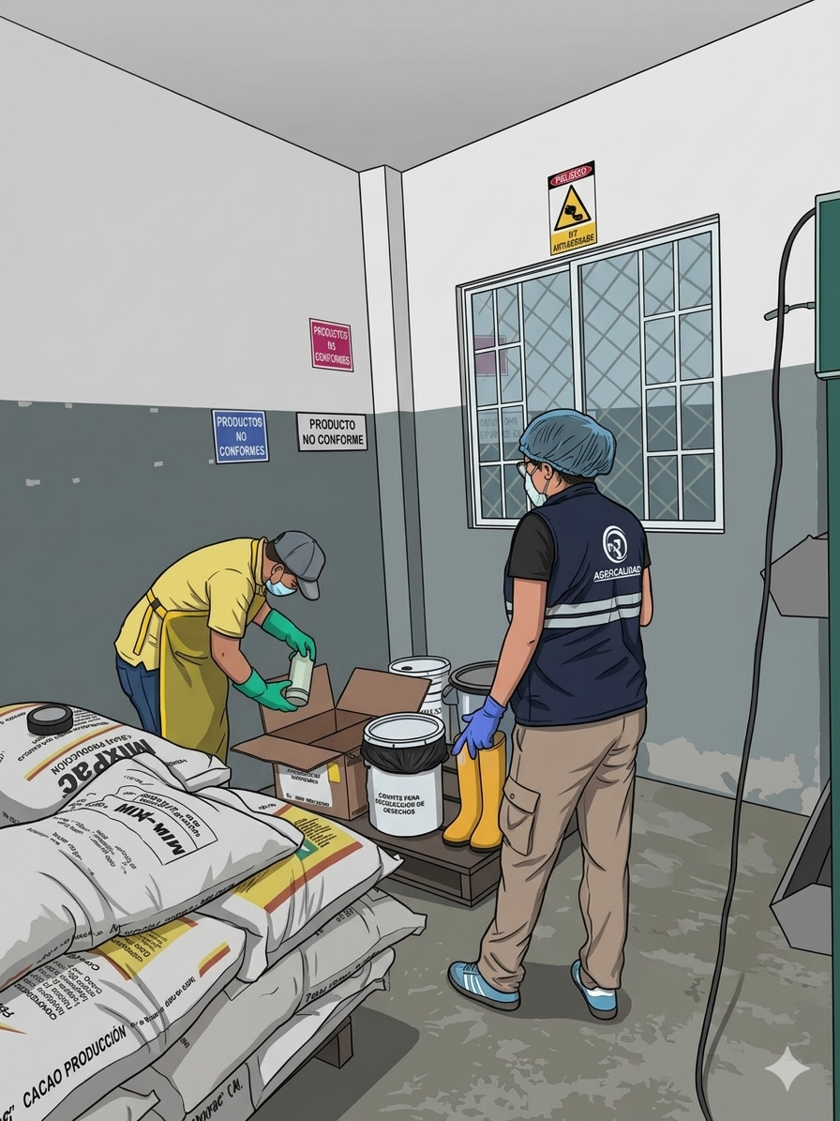

Registro de Insumos Agropecuarios
PRODUCTOS INSPECCIONADOS
  Manabí: 272
  Santo Domingo: 308
TRÁMITES FERTILIZANTES, ÁGRICOLAS Y PECUARIOS
Recibidos y atendidos
  Manabí: 31
  Santo Domingo: 137
CAPACITACIONES
Personas capacitadas
  Manabí: 157
  Santo Domingo: 85
Notes:
CONTENIDO: DIAGRAMACIÓN DE DIAPOSITIVA LIBRE.

Slide 18





Laboratorios
ANÁLISIS DIAGNÓSTICO VEGETAL
  Manabí: 1.332
  Santo Domingo: 582
ANÁLISIS DIAGNÓSTICO ANIMAL
  Manabí: 742
  Santo Domingo: 3.116
ANÁLISIS DIAGNÓSTICO CALIDAD
LECHE CRUDA
  Manabí: 28
  Santo Domingo: 0
TÉCNICAS IMPLEMENTADAS
Manabí: 4
Santo Domingo: 12
Notes:
CONTENIDO: DIAGRAMACIÓN DE DIAPOSITIVA LIBRE.

Slide 19
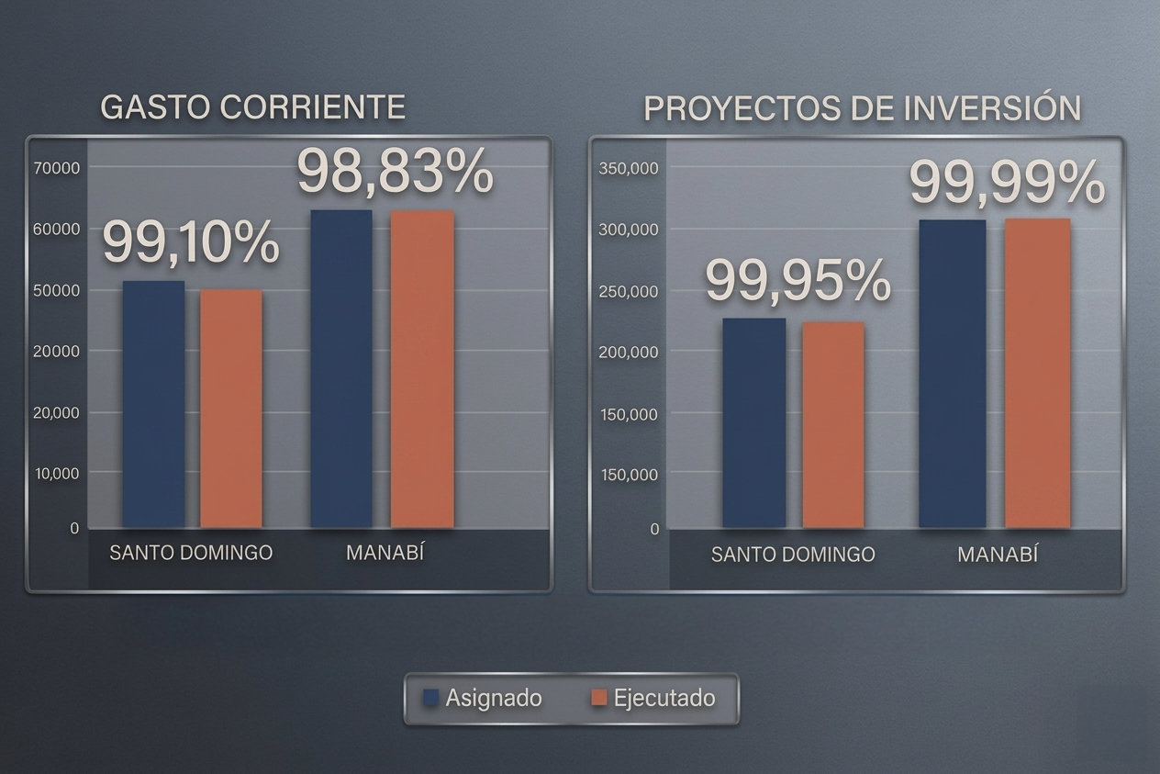
Administrativo Financiero
Notes:
CONTENIDO: DIAGRAMACIÓN DE DIAPOSITIVA LIBRE.

Slide 20

Compromisos 2025
Notes:
CONTENIDO: DIAGRAMACIÓN DE DIAPOSITIVA LIBRE.

Slide 21

Notes:
CAMBIAR EL NOMBRE DE LA INSTITUCIÓN TOMANDO EN CUENTA LA TIPOGRAFÍA GUBERNAMENTAL

